Slide 1
数字图像处理
第十三章
基于特征向量的变换

Slide 2
CH13 基于特征向量的变换
一、主分量分析、K-L变换
二、图像数据压缩
三、矩阵展开和奇异值分解
四、DCT与K-L变换的关系
要点总结
上机实习

Slide 3
1 主分量分析（K-L变换）
1）思想
2）特征分析
3）主分量分析及一维K-L变换
4）K-L变换的性质
5）图像K-L变换
6）基于K-L变换的特征脸识别方法

Slide 4
1 主分量分析（K-L变换）
1）思想
  目的是寻找任意统计分布的数据集合主要分量的子集。
  基向量满足相互正交性，且由它定义的空间最优的考虑了数据的相关性。
  将原始数据集合变换到主分量空间使单一数据样本的互相关性(cross-correlation)降低到最低点。

Slide 5
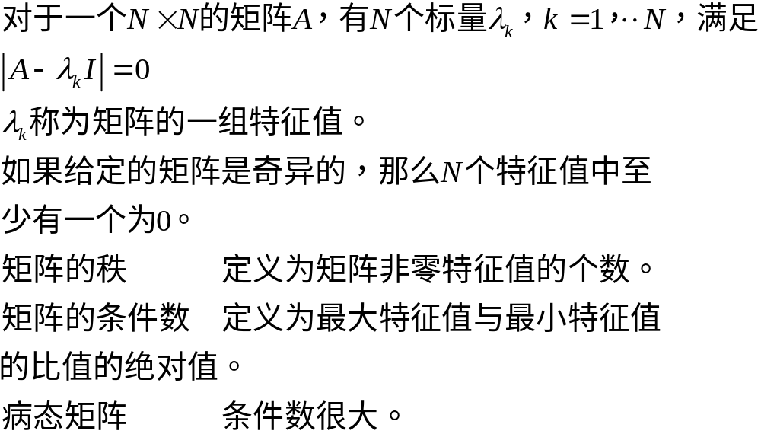
1 主分量分析（K-L变换）
2）特征分析
  特征值

Slide 6
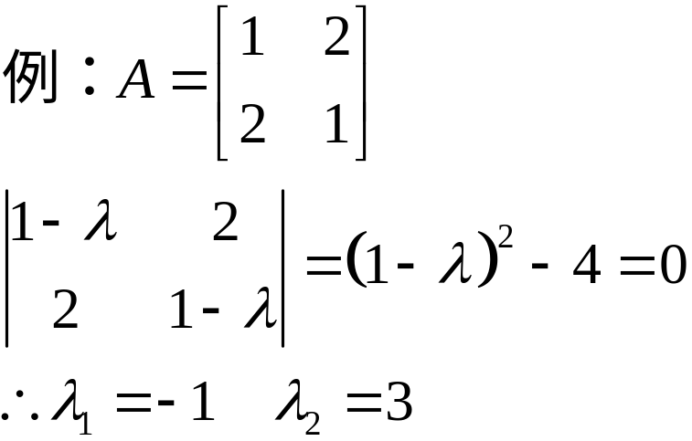
1 主分量分析（K-L变换）
  通常将特征值按降序排列。

Slide 7
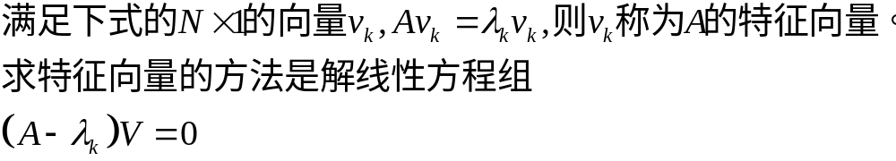
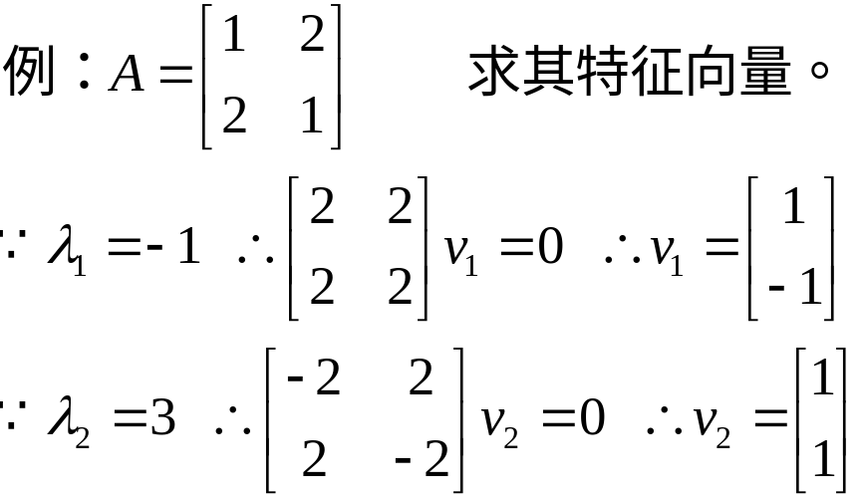
1 主分量分析（K-L变换）
  特征向量

Slide 8
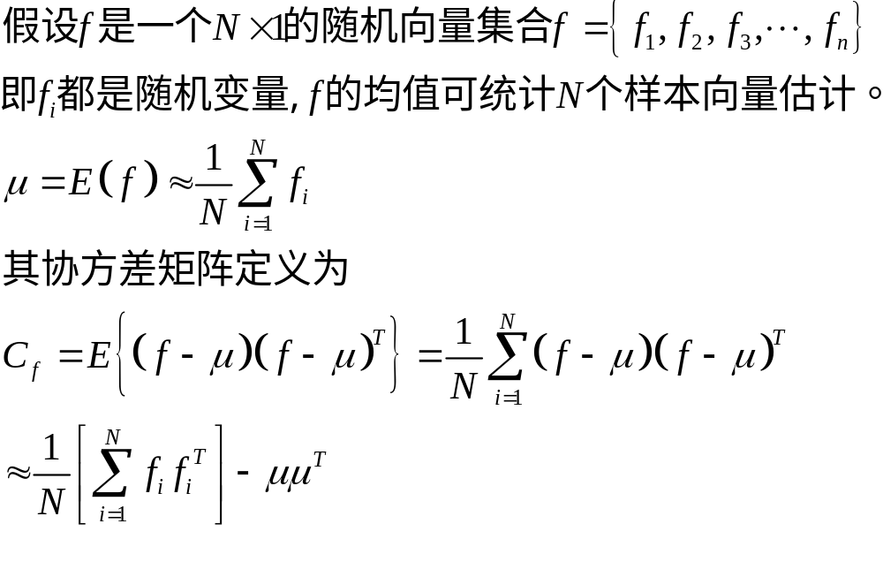
1 主分量分析（K-L变换）
3）主分量分析及一维K-L变换
  一种可以去掉随机向量中各元素间相关性的线性变换。
  STEP1：定义协方差矩阵。

Slide 9
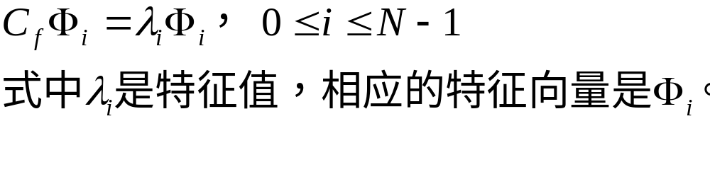
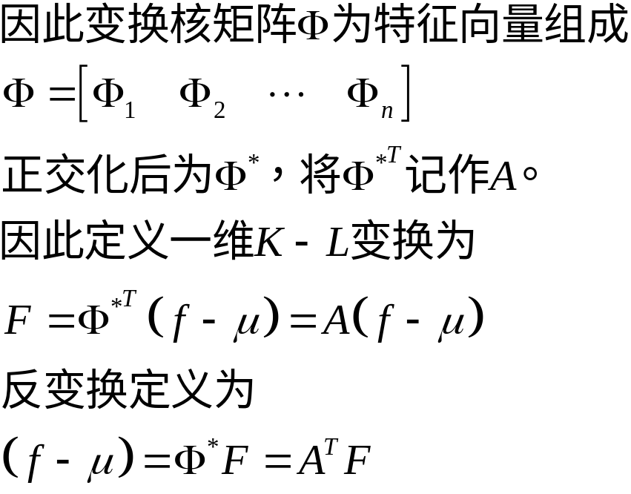
1 主分量分析（K-L变换）
  STEP2：求协方差矩阵的特征值和特征向量。
  STEP3：定义变换核矩阵和反变换。

Slide 10
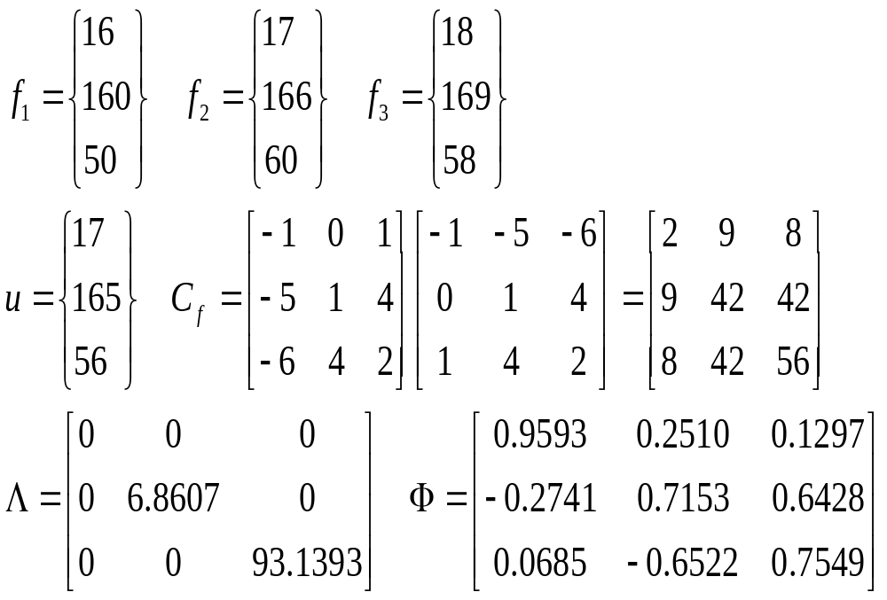
1 主分量分析（K-L变换）
例

Slide 11
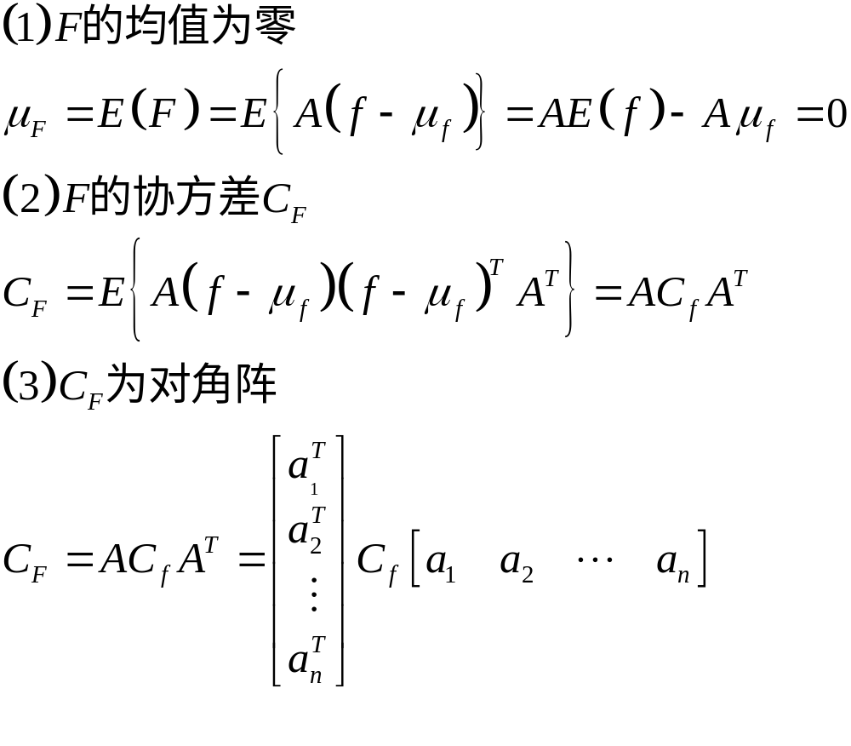
1 主分量分析（K-L变换）
  4）K-L变换的性质

Slide 12
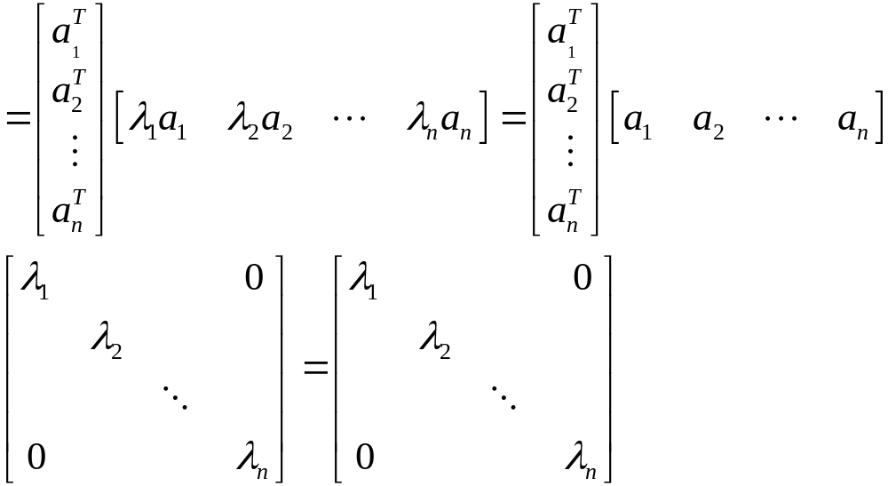
1 主分量分析（K-L变换）

Slide 13
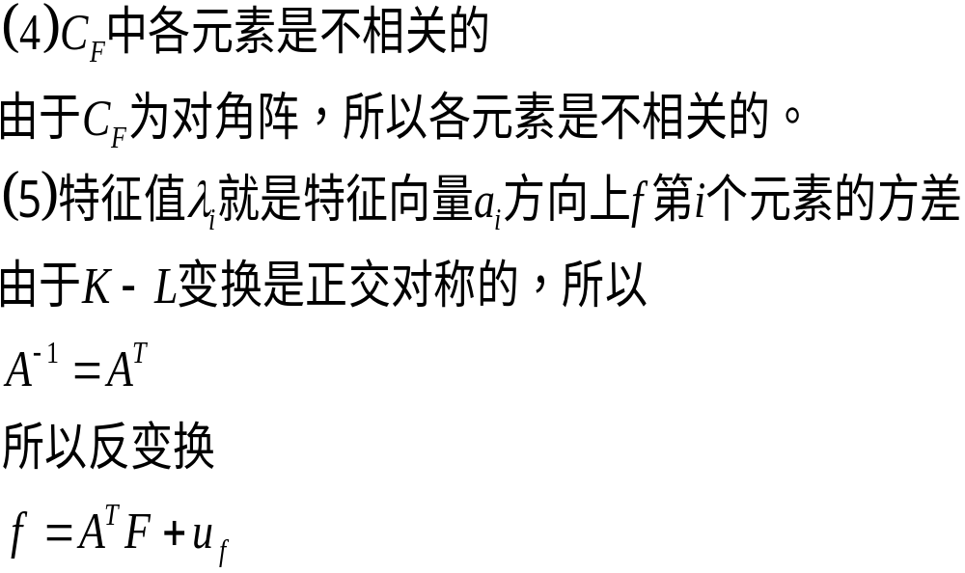
1 主分量分析（K-L变换）

Slide 14
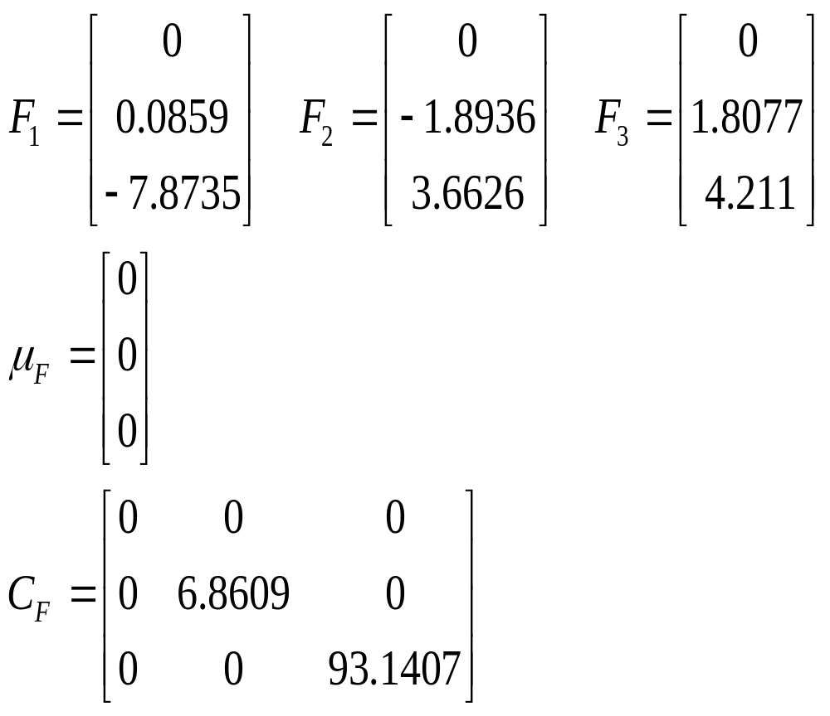
1 主分量分析（K-L变换）
例

Slide 15
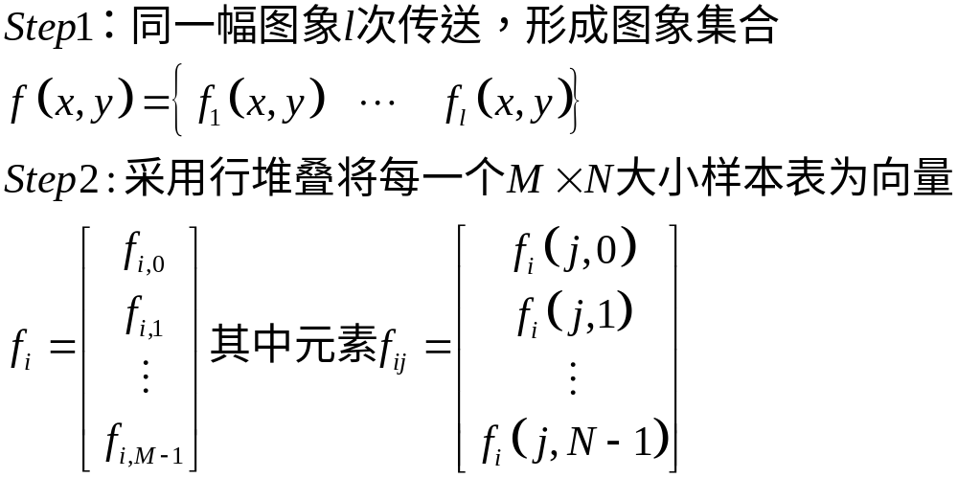
1 主分量分析（K-L变换）
  5）图像K-L变换
  思想：将二维图像采用行堆叠或列堆叠转换为一维处理。
Notes:
行堆叠：l副图像就是l个向量，每个向量中首先将图像每一行中各列转置，然后依次放各行。

Slide 16
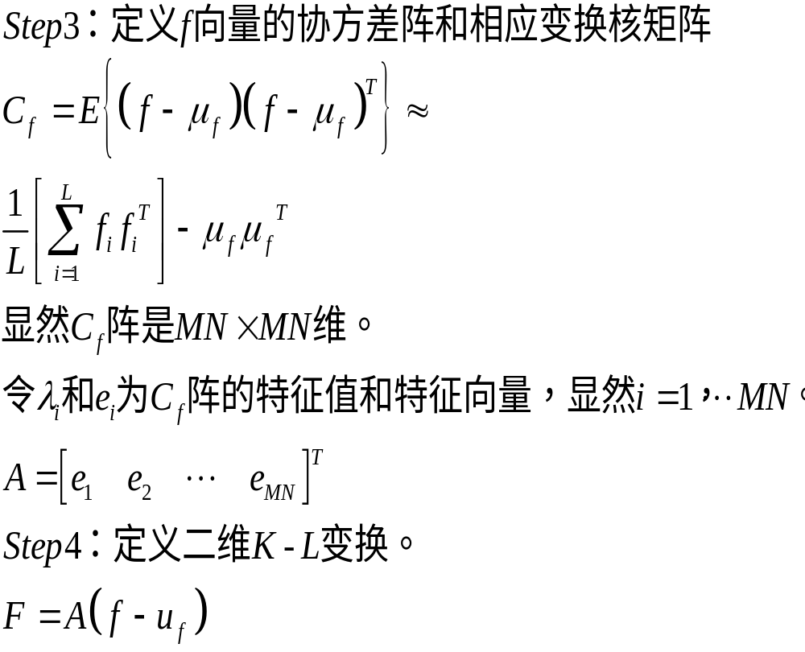
1 主分量分析（K-L变换）

Slide 17
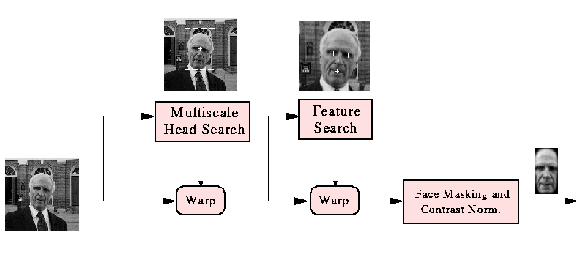
1 主分量分析（K-L变换）
  6）基于K-L变换的特征脸识别方法
    （1）脸的检测

Slide 18
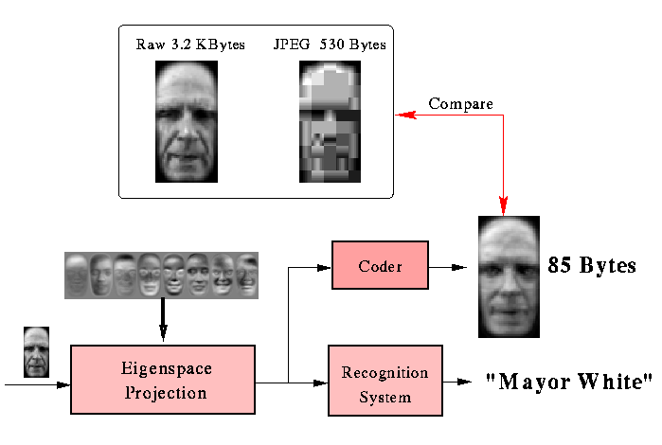
1 主分量分析（K-L变换）
    （2）特征脸

Slide 19
1 主分量分析（K-L变换）
    （3）分类
    将待识别人脸投影到新的M维人脸空间，即用一系列特征脸的线性加权和表示。此时待识别人脸问题转换为投影系数向量，识别问题转换为分类问题。最简单的分类是最小距离分类等。
请参考“分类识别”一章

Slide 20
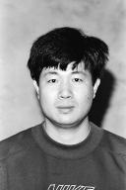
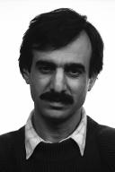

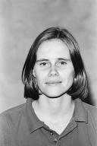
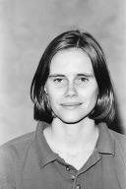

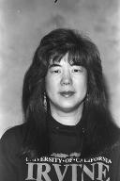






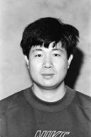
实验说明

Slide 21
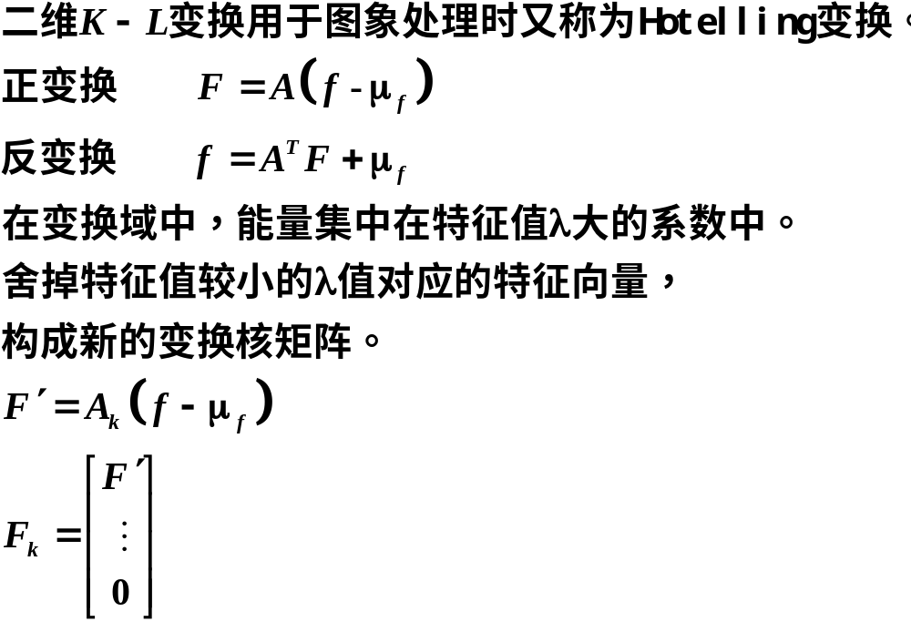
2 图像数据压缩
1）K-L变换用于图像数据压缩

Slide 22
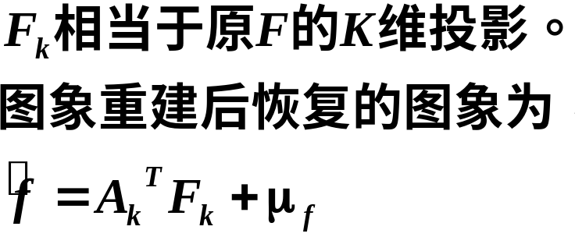
2 图像数据压缩

Slide 23
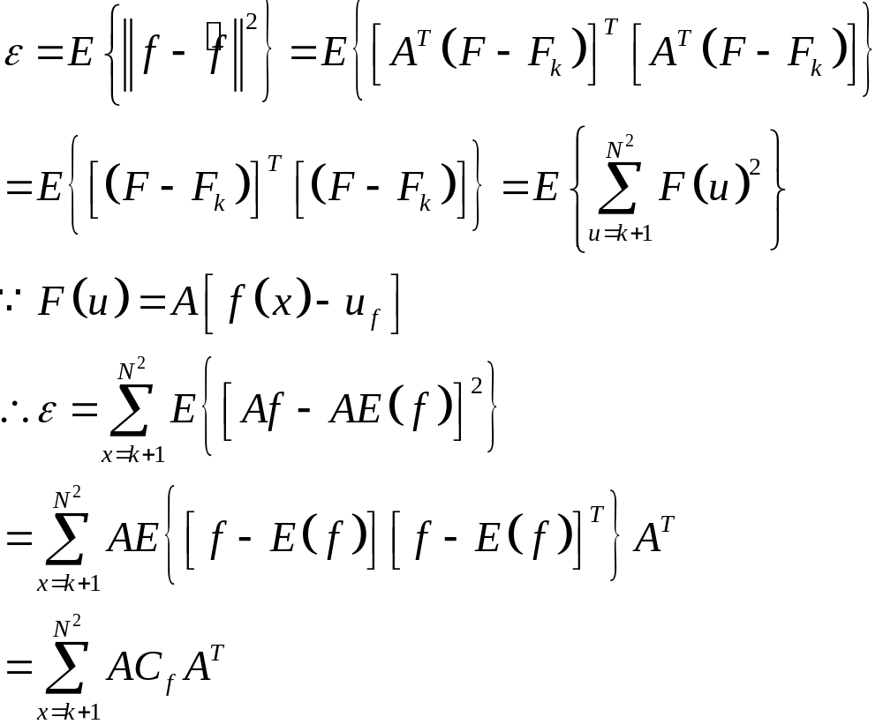
2 图像数据压缩
  2）引进误差的分析

Slide 24
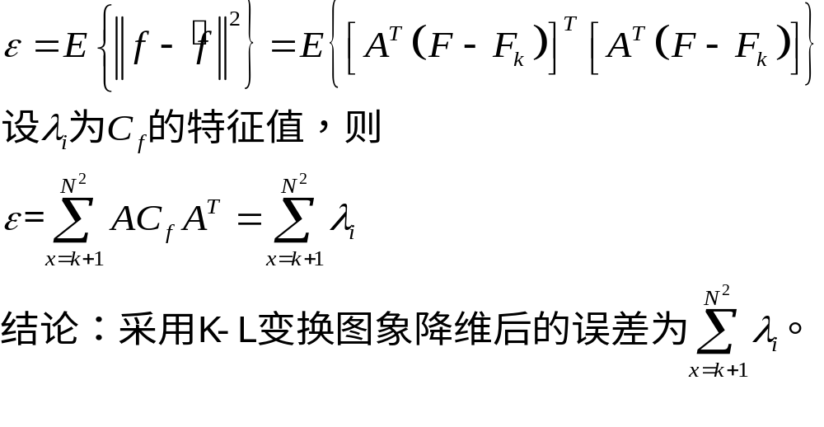
2 图像数据压缩

Slide 25
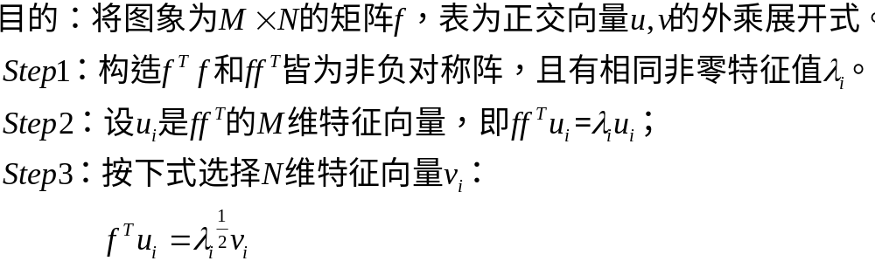
3 矩阵展开和奇异值分解
1）矩阵展开

Slide 26
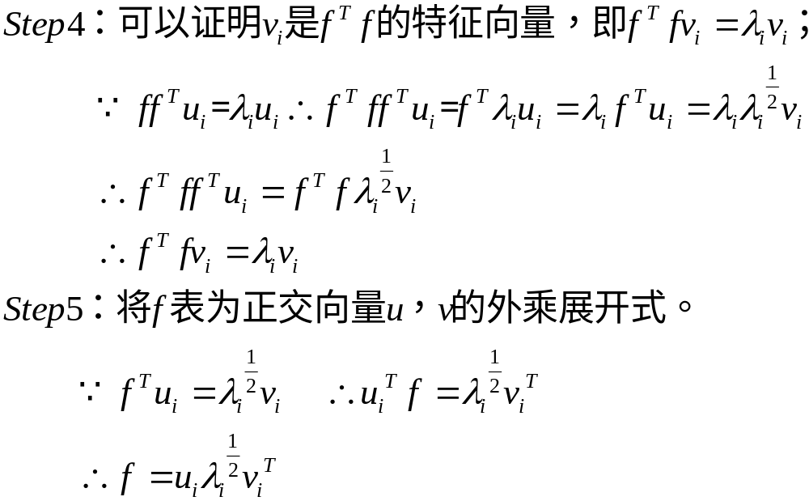
3 矩阵展开和奇异值分解

Slide 27
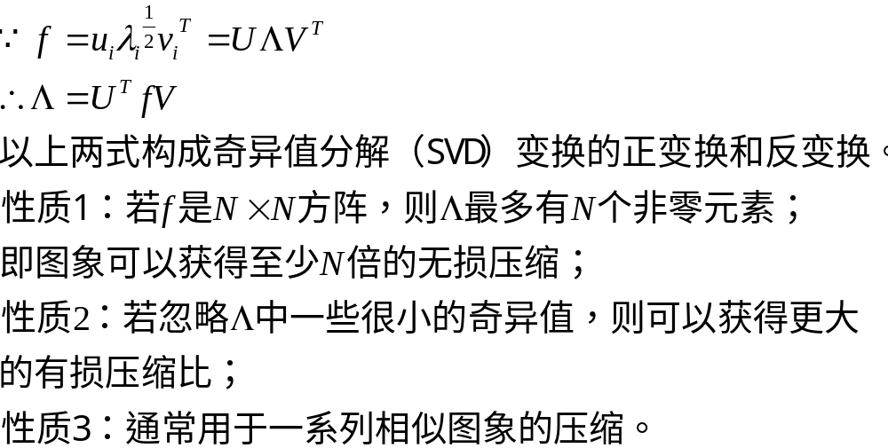
3 矩阵展开和奇异值分解
  2）奇异值分解SVD

Slide 28
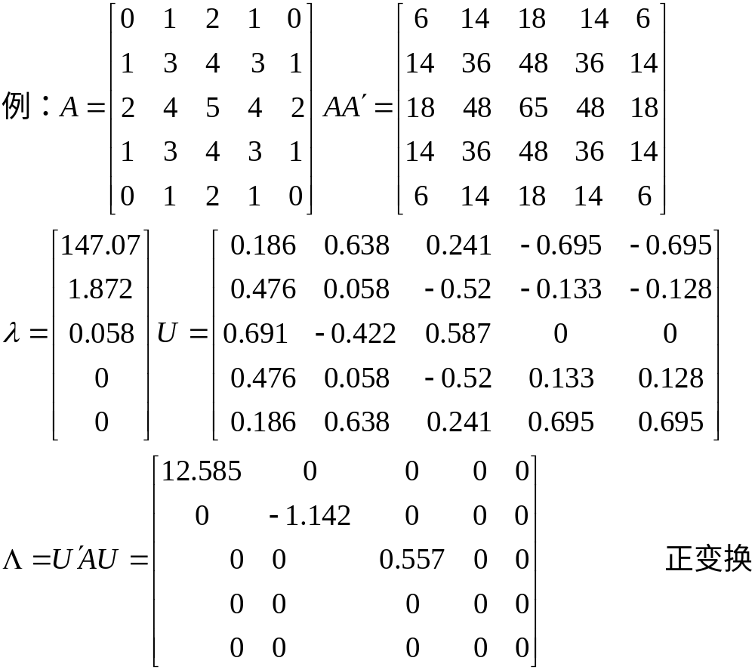
3 矩阵展开和奇异值分解

Slide 29
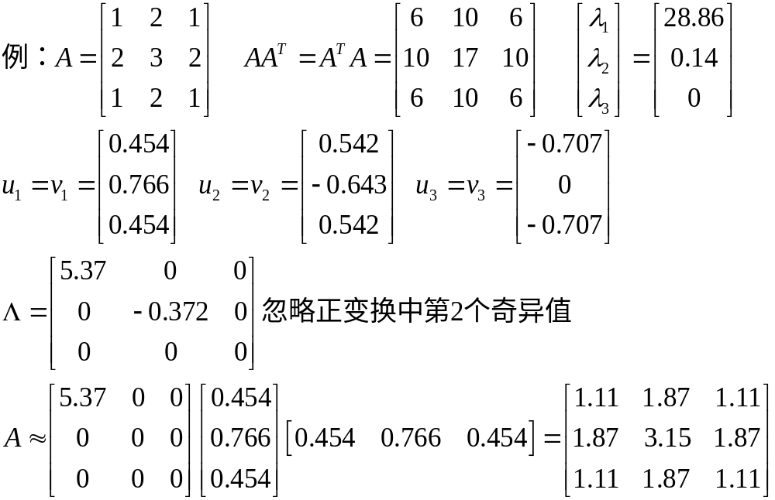
3 矩阵展开和奇异值分解

Slide 30
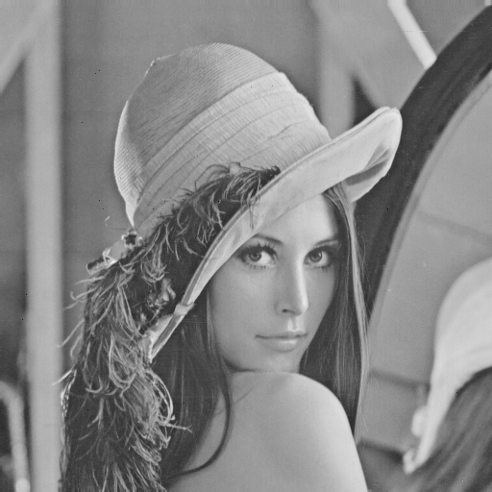
3 矩阵展开和奇异值分解
  3）SVD的应用

Slide 31

3 矩阵展开和奇异值分解
去掉小于10的奇异值

Slide 32

3 矩阵展开和奇异值分解
去掉小于50的奇异值

Slide 33

3 矩阵展开和奇异值分解
去掉小于1000的奇异值

Slide 34
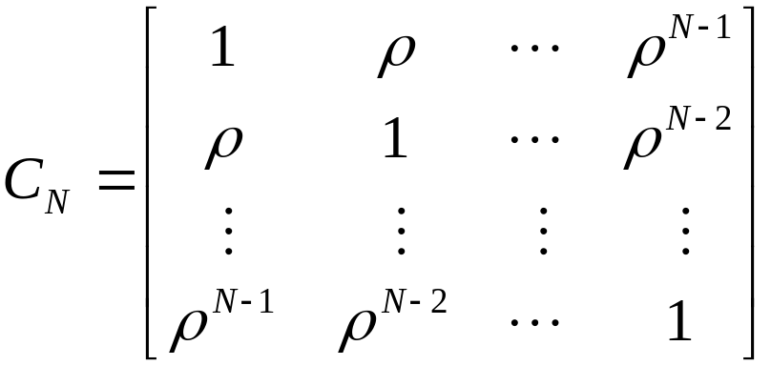
4 DCT与K-L变换的关系
1）马尔可夫过程
  大多数自然景物符合马尔可夫过程；
  马氏过程的协方差表示为：

Slide 35
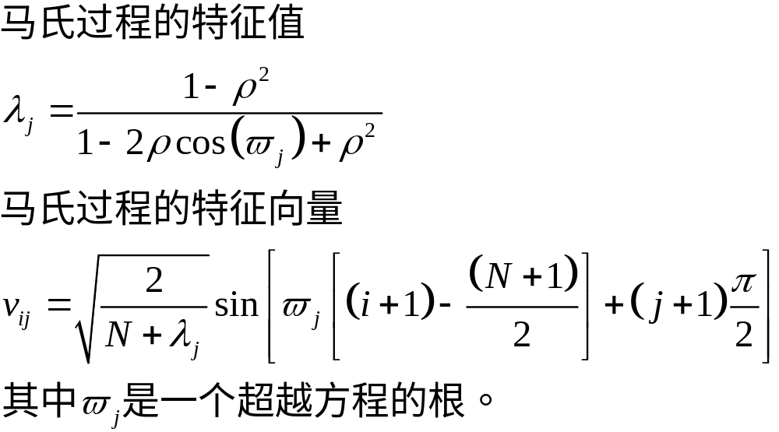
4 DCT与K-L变换的关系

Slide 36
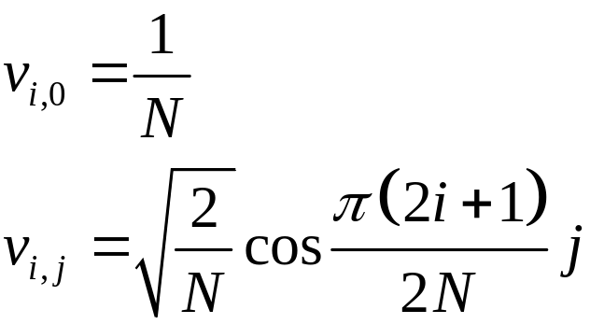
4 DCT与K-L变换的关系
  2）当概率趋近为1时

Slide 37
要点总结
1）特征值和特征向量的定义；
2）协方差矩阵和主分量分析法；
3）一维K-L变换和二维K-L变换性质及图像压缩后误差分析；
4）矩阵展开的定义；
5）奇异值分解SVD。

Slide 38
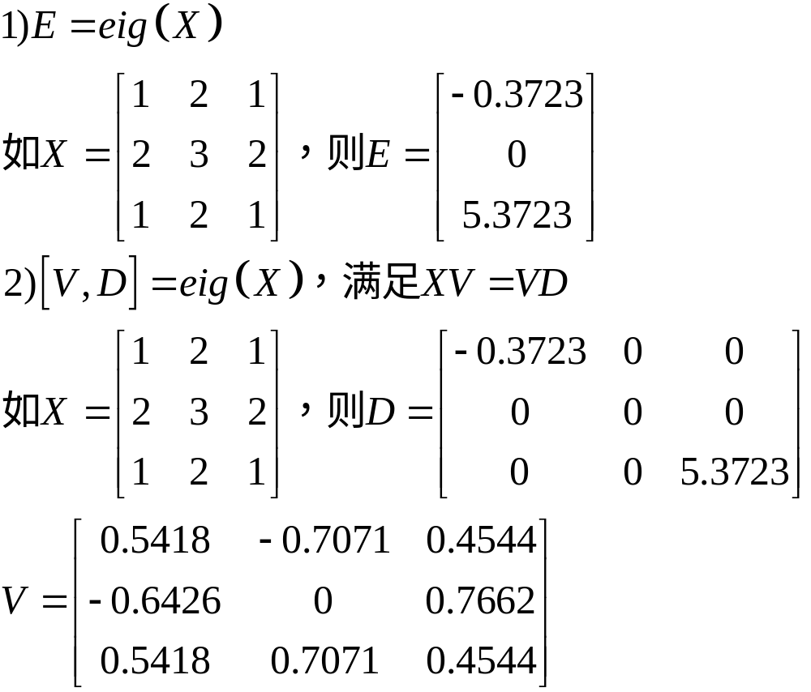
上机实习
1）特征值与特征向量分解函数

Slide 39
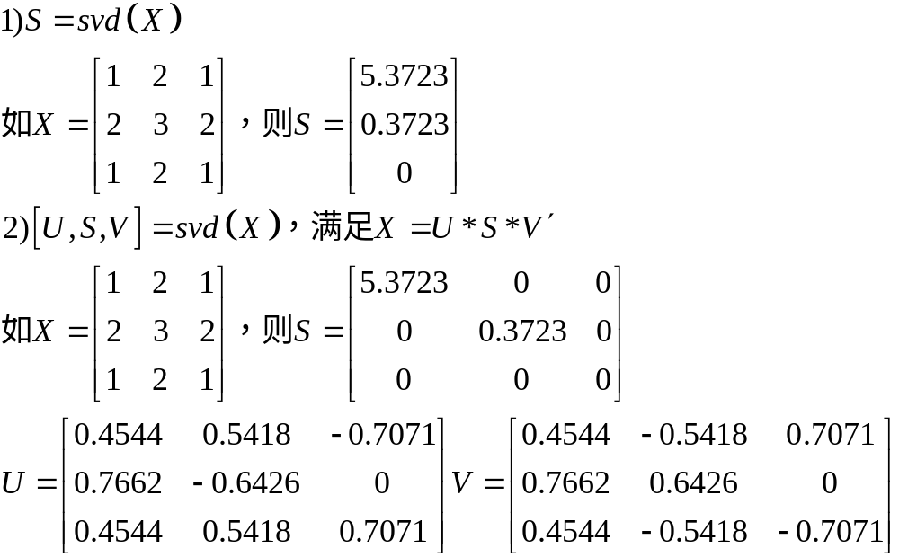
上机实习
  2）奇异值分解函数

Slide 40
上机实习
  3 ）采用MATLAB软件编制SVD程序，并采用图像测试图像压缩。

